Slide 1
Τεχνολογία Γ΄ γυμνασίου
ΟΡΟΛΟΓΙΑ ΤΗΣ
ΤΕΧΝΟΛΟΓΙΑΣ

Slide 2

Τι διαφορετικό θα μάθουμε στη Γ΄τάξη
Ατομική εργασία : Απόκτηση και ανάπτυξη τεχνολογικών γνώσεων και δεξιοτήτων ,μέσα από θέμα που επέλεξαν να κατασκευάσουν, να γράψουν εργασία και να το παρουσιάσουν σταδιακά και σε σεμινάρια.
Ομαδική εργασία : Πως με την συμβολή της τεχνολογίας παράγονται προϊόντα και υπηρεσίες μέσα στο περιβάλλον μιας οργανωμένης επιχείρησης .
Έρευνα και πειραματισμός : Την μεθοδολογία και τις διαδικασίες που βελτιώνονται τα υπάρχοντα προϊόντα ή οι υπηρεσίες και το πως παράγονται νέα.
Α΄τάξη
Β΄τάξη
Γ΄τάξη

Slide 3
Επιστήμη
Ευρεσιτεχνία
Ανακάλυψη
ΤΕΧΝΟΛΟΓΙΑ
- Νέες
τεχνολογίες
Μεταφορά
τεχνολογίας
Εφεύρεση
Έρευνα & Ανάπτυξη
Καινοτομία
Έρευνα

Slide 4
ΕΠΙΣΤΗΜΗ
Είναι το σύνολο των γνώσεων με το οποίο ο άνθρωπος προσπαθεί να ερμηνεύσει τα φαινόμενα που συμβαίνουν στην φύση.

Slide 5
Τεχνολογία :
Τεχνολογία είναι η εφαρμογή της «επιστημονικής γνώσης» σε πρακτικά θέματα με την βοήθεια μηχανημάτων με σκοπό να επιλύσει προβλήματα διευκολύνοντας την καθημερινή ζωή του.

Slide 6
Η εξέλιξη της τεχνολογίας είναι αλματώδης και κύριο σκοπό της έχει τη δημιουργία καινούριων προϊόντων και υπηρεσιών που απαλλάσσουν τον άνθρωπο από περιττές και κοπιώδεις ενασχολήσεις.

Slide 7
Πως αναπτύσσεται η τεχνολογία;
Για να αναπτυχθούν οι νέες τεχνολογίες, θα πρέπει να αναπτυχθούν πρώτα νέες γνώσεις και διαδικασίες.
Αυτό συμβαίνει συχνά μέσω έρευνας και ανάπτυξης (R&D-Research and Development),

Slide 8
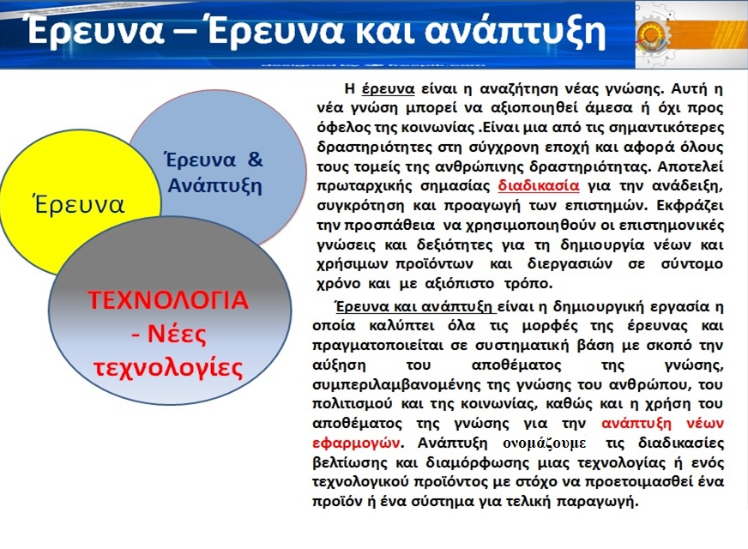

Slide 9
Έρευνα
Έρευνα είναι η αναζήτηση νέας γνώσεως.
Αυτή η νέα γνώση μπορεί να αξιοποιηθεί άμεσα ή όχι προς όφελος της κοινωνίας
Χωρίζεται σε:
  βασική έρευνα δεν έχει πρωταρχικό στόχο να χρησιμοποιηθεί άμεσα η νέα γνώση σε συγκεκριμένες εφαρμογές.
  εφαρμοσμένη έρευνα γίνεται για να παραχθεί γνώση η οποία θα μπορεί να χρησιμοποιηθεί άμεσα στην παραγωγή.

Slide 10
Ανάπτυξη
Ανάπτυξη ονομάζεται η εφαρμοσμένη έρευνα που γίνεται με σκοπό την επίλυση ενός συγκεκριμένου προβλήματος.
Τα αποτελέσματα της ανάπτυξης είναι ένα προϊόν ή μια μέθοδος

Slide 11
Άρα Έρευνα και Ανάπτυξη (R&D-Research and Development)
είναι η πρακτική εφαρμογή γνώσεων τεχνολογίας και επιστημών για την ανακάλυψη νέας γνώσης
και κατόπιν η εφαρμογή της γνώσης αυτής για τη δημιουργία νέων και βελτιωμένων προϊόντων, διαδικασιών και υπηρεσιών που ικανοποιούν τις ανάγκες της αγοράς.
Για παράδειγμα αναπτύχθηκε νέα γνώση σχετικά με τους μικροεπεξεργαστές από μηχανικούς και επιστήμονες που οδήγησε στα σύγχρονα συστήματα υπολογιστών.

Slide 12
ΠΑΡΑΔΕΙΓΜΑΤΑ ΕΡΕΥΝΑΣ ΚΑΙ ΑΝΑΠΤΥΞΗΣ
Η ανακάλυψη του ηλεκτρισμού είναι αποτέλεσμα έρευνας
Η διατύπωση της ηλεκτρομαγνητικής θεωρίας από τον Maxwell το 1864 ήταν αποτέλεσμα έρευνας
Η εφεύρεση του τηλεφώνου που χρησιμοποιούσε ηλεκτρισμό ήταν αποτέλεσμα ανάπτυξης
Η εφεύρεση του ραδιοφώνου ήταν ανάπτυξη και ήταν αποτέλεσμα της έρευνας για τη διατύπωση των νόμων της ηλεκτρομαγνητικής θεωρίας

